Slide 1
시스템 프로그래밍
Mint-Choco : Escape from School
팀 장 김승재 2015115001
팀 원 최인준 2015111964
팀 원 한제규 2015112687
팀 원 김만기 2016116042
1

Slide 2
CHAPTER 1
프로젝트 소개
2

Slide 3
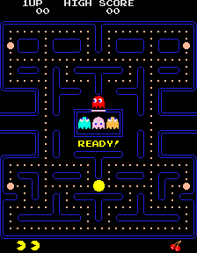
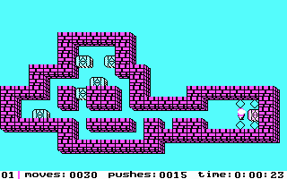
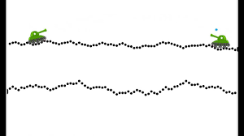
01
프로젝트 소개
아이디어 구상
단에 어울리는 소제목을 적어주세요
3

Slide 4
01
프로젝트 소개
팩맨이란?
단에 어울리는 소제목을 적어주세요
남코에서 제작하여 1980년 5월 22일에 출시한 게임
룰 : 팩맨을 조종하여 유령들을 피해서는 화면에 있는 점들을 다 먹는 것
-> : 여기에 스토리 추가 및 문제 풀기 기능을 추가
우리만의 프로젝트 개발
4

Slide 5
CHAPTER 2
프로젝트 진행 과정
5

Slide 6
02
프로젝트 진행 과정
파트 분배
단에 어울리는 소제목을 적어주세요
6

Slide 7
02
프로젝트 진행 과정
부분적 파트 구현
단에 어울리는 소제목을 적어주세요
7

Slide 8
02
프로젝트 진행 과정
종합 및 최종 결과물 구현
단에 어울리는 소제목을 적어주세요
8

Slide 9
CHAPTER 3
프로젝트 핵심 요소
9

Slide 10
03
프로젝트 핵심 요소
핵심 기능 소개
단에 어울리는 소제목을 적어주세요
1
2
3
3

Slide 11
03
프로젝트 핵심 요소
슬라이드 내용을 한 줄로 요약해주세요
3

Slide 12
CHAPTER 4
프로젝트 소감 및 분석
2

Slide 13
04
프로젝트 소감 및 분석
슬라이드 내용을 한 줄로 요약해주세요
3

Slide 14
Thank you for watching

